Slide 1
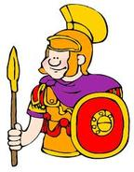
Chapter Two

Slide 2
Conversation 1
Magistra: Salvete, Pueri et Puellae!
Discipuli: Salve, Magister!
Magistra: Quid heri discebāmus?

Slide 3
Conversation 2
Iulia: Psālmum XXIII legebāmus, qui erat de Dōmini charitāte pro nōbis.
Magister: Ita vēro, is est psālmus qui nos consolātur.
Novum discīpulum habēmus. Quid est tuum nomen?

Slide 4
Conversation 3
Claudia: Meum nomen est Claudia, Magister. In parvo oppido habitābam. Nunc in urbe hābito. Magister: Bēne! Incipiāmus orāndo. Pater noster, gratias agimus pro hōdie et Te rogāmus ut nobis Bonam Viam demōnstres.

Slide 5
Conversation 4
Magistra: Hodie, ex libro Iācobi legēmus. Auscultāte diligenter dum Petrus lēgit.
Petrus: Incipiam-ne?
Magister: Aperīte tuos libros, discipuli.

Slide 6
James 1: 13 - 15
13. nemo cum temptatur dicat quoniam a Deo temptor Deus enim intemptator malorum est ipse autem neminem temptat
14. unusquisque vero temptatur a concupiscentia sua abstractus et inlectus
15. dein concupiscentia cum conceperit parit peccatum peccatum vero cum consummatum fuerit generat mortem

Slide 7
James 1: 16 - 18
16. nolite itaque errare fratres mei dilectissimi
17. omne datum optimum et omne donum perfectum desursum est descendens a
Patre luminum apud quem non est transmutatio nec vicissitudinis obumbratio
18. voluntarie genuit nos verbo veritatis ut simus initium aliquod creaturae eius

Slide 8
James 1: 19 - 21
19. scitis fratres mei dilecti sit autem omnis homo velox ad audiendum tardus autem ad loquendum et tardus ad iram
20. ira enim viri iustitiam Dei non operatur 21. propter quod abicientes omnem immunditiam et abundantiam malitiae in mansuetudine suscipite insitum verbum quod potest salvare animas vestras

Slide 9
James 1: 22 - 24
22. estote autem factores verbi et non auditores tantum fallentes vosmet ipsos
23. quia si quis auditor est verbi et non factor hic conparabitur viro consideranti vultum nativitatis suae in speculo
24. consideravit enim se et abiit et statim oblitus est qualis fuerit
.

Slide 10
James 1: 25 - 27
25. qui autem perspexerit in lege perfecta libertatis et permanserit non auditor obliviosus factus sed factor operis hic beatus in facto suo erit
26. si quis autem putat se religiosum esse non refrenans linguam suam sed seducens cor suum huius vana est religio
27. religio munda et inmaculata apud Deum et Patrem haec est visitare pupillos et viduas in tribulatione eorum inmaculatum se custodire ab hoc saeculo

Slide 11
What do you think?

Slide 12
Caesar I:3
[3] His rebus adducti et auctoritate Orgetorigis permoti constituerunt ea quae ad proficiscendum pertinerent comparare, iumentorum et carrorum quam maximum numerum coemere, sementes quam maximas facere, ut in itinere copia frumenti suppeteret, cum proximis civitatibus pacem et amicitiam confirmare. Ad eas res conficiendas biennium sibi satis esse duxerunt; in tertium annum profectionem lege confirmant.

Slide 13
Caesar I:3
Ad eas res conficiendas Orgetorix deligitur. Is sibi legationem ad civitates suscipit. In eo itinere persuadet Castico, Catamantaloedis filio, Sequano, cuius pater regnum in Sequanis multos annos obtinuerat et a senatu populi Romani amicus appellatus erat, ut regnum in civitate sua occuparet, quod pater ante habuerat;

Slide 14
Caesar Book I [1]
itemque Dumnorigi Haeduo, fratri Diviciaci, qui eo tempore principatum in civitate obtinebat ac maxime plebi acceptus erat, ut idem conaretur persuadet eique filiam suam in matrimonium dat. Perfacile factu esse illis probat conata perficere, propterea quod ipse suae civitatis imperium obtenturus esset:

Slide 15
Caesar I [1]
non esse dubium quin totius Galliae plurimum Helvetii possent; se suis copiis suoque exercitu illis regna conciliaturum confirmat. Hac oratione adducti inter se fidem et ius iurandum dant et regno occupato per tres potentissimos ac firmissimos populos totius Galliae sese potiri posse sperant.

Slide 16
A monument dedicated to Orgetorix
www.pedagogie.ac-nantes.fr

Slide 17
The Play!
In our play, the first scene represents Orgetorix persuading three other Helvetians to enter into his conspiracy.
Scaena Prima.
(ENTER ORGETORIX AND THREE HELVETIANS.)

Slide 18
Colloquentes per Viam - 1
Erat multo die, et mox erit solis occasus. Iter ab Hierusalem ad Caesarem erat paene quinquaginta et tres milia passuum. Fidelius et homines viginti et septem milia passuum iter facere poterant, si contenderunt, sed Fidelius Chuzam contendere non posse intellexit. Ob hoc, (ad) Nicopolis ibant, et primā nocte ibi castra ponere sperabant.

Slide 19
Colloquentes per Viam - 2
Postero die viginti et quattuor milia passuum (ad) Antipatrem equitabunt et noctem agent, et ultimo die viginti et septem milia passuum ibunt ut castra regiae ad Caesaream ante occasum solis appropinquent.

Slide 20
Hercules The Music Lesson
Hercules a puero corpus suum diligenter exercebat. Magnam partem diei in palaestra consumebat; didicit etiam arcum intendere et tela conicere. His exercitationibus vires eius confirmatae sunt. In musica etiam a Lino Centauro erudiebatur.

Slide 21
Hercules played a cithara.

Slide 22
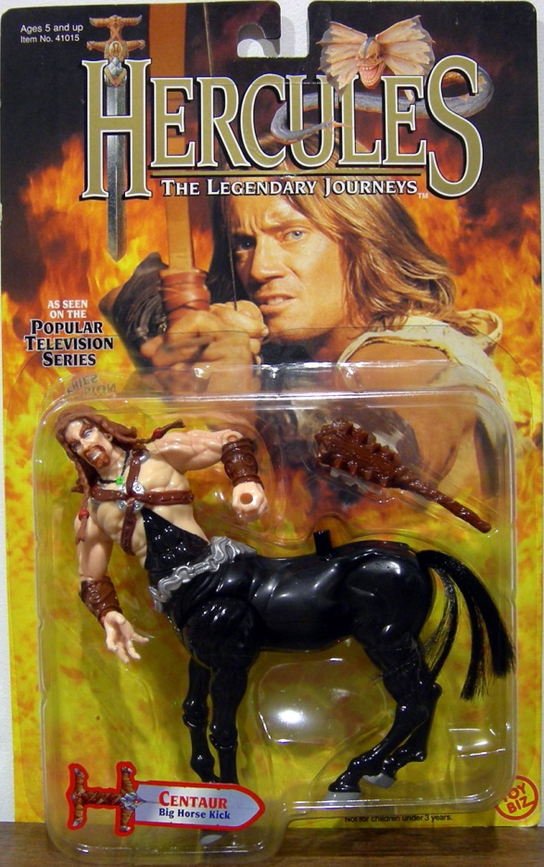
Hercules The Music Lesson
(Centauri autem equi erant, sed caput
hominis habebant.) Huic tamen arti minus diligenter studebat. Hic Linus Herculem olim culpabat quod parum studiosus erat.

Slide 23
Hercules The Music Lesson
Tum puer iratus citharam subito rapuit et summis viribus caput magistri infelicis percussit.
Ille ictu prostrates est, et Paulo post e vita excessit, neque quisquam postea id officium suscipere voluit.

Slide 24
Hercules A Narrow Escape
De Hercule haec etiam inter alia narrantur. Olim, dum iter faciebat, in fines Aegyptiorum venit. Ibi rex quidam, nomine Busiris, illo tempore regnabat; hic autem, vir crudelissimus, homines immolare consueverat.

Slide 25
Hercules A Narrow Escape
Herculem igitur corripuit et in vincula coniecit. Tum nuntios
dimisit et diem sacrificio edixit.
Mox ea dies appetivit, et omnia rite parata sunt. Manus Herculis catenis ferreis vinctae sunt, et mola salsa in capite, eius inspersa est.

Slide 26
Hercules A Narrow Escape
Mos enim erat apud antiques salem et far capitibus victimarum inponere.
Iam victima ad aram stabat; iam sacerdos cultrum sumpserat. Subito tamen Hercules magno conatu vincula rupit. Tum ictu sacerdotem prostravit; altero regem ipsum occidit.

Slide 27
Hercules chained

